Slide 1
고주파 노이즈 필터링을 위한
Transformer Denoiser
방세현 박명세 신성준

Slide 2
센서 기반 시계열 노이즈 데이터 활용
→ 센서 데이터에 고주파 잡음을 합성해서 노이즈 제거 실험 진행
[Data Set]
UCI HAR Dataset, 스마트폰 IMU(가속도, 자이로) 센서 시계열
PhysioNet(EEG(심전도), ECG(뇌파)), 바이오 시그널 데이터(잡음 합성 가능)
PAMAP2 Dataset, 여러 센서(가속도, 온도) 시계열 데이터 포함
→ 위 시계열 센서 데이터들 활용해서 FFT/STFT 변환 → 노이즈 합성 → Transformer 기반 Denoiser 학습 (Spectrum 주파수 기반 특징 분석, Self attention 기법 활용)

Slide 3
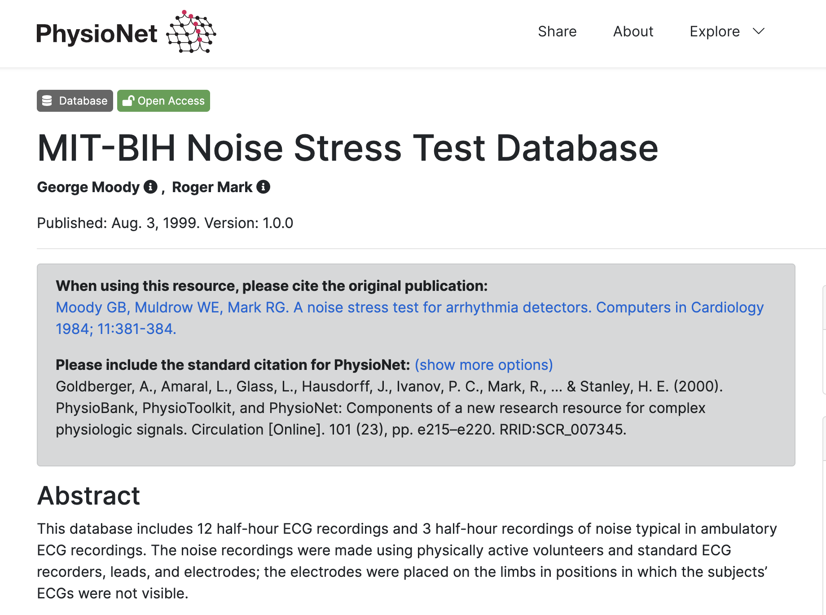
Transformer 기반 생체신호 노이즈 제거 및 임베디드 시스템 활용 방안 연구
데이터 셋 → 노이즈 합성
STFT spectrum 데이터 → Transformer Denoiser 학습
모델 양자화 시켜 임베디드 보드에 장착 확장
웨어러블 헬스케어 접목 가능성
ECG 센서 내장 손목 밴드에서 노이즈 제거 후 신호 상호작용

